Slide 1
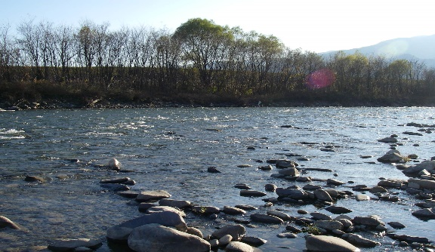
Webシンポジウム
休廃止鉱山のグリーン・レメディエーション
に関わる研究の最前線
日 時：2021年9月7日（火）13：00～17：30
開催方法：Web（Webex） 参 加 費：無 料
主 催 ： グリーンレメディエーション研究会
［世話人：所千晴（早稲田大学）、宮田直幸(秋田県立大学)、富山眞吾（北海道大学）］
共 催 ： 一般社団法人環境資源工学会
協 賛 ： 一般社団法人資源・素材学会
後 援 ： 日本鉱業協会
参加申込 ： https://www.rpsj.org/green2/ ※2021年8月31日(火) 15時締切
(一社)環境資源工学会WEBサイト、上記ページより参加登録をお願いいたします
プログラム
＜司会：富山眞吾（北海道大学）、岩﨑雄一(産業技術総合研究所）＞
13：00 【 開会挨拶 】 所 千晴（早稲田大学）
13：05 00. 【 趣旨説明 】 富山眞吾（北海道大学）
13：10 01. 「カーボンニュートラルと資源循環と休廃止鉱山」所 千晴（早稲田大学）
13：40 02. 「坑廃水の生物処理―低栄養性の視点」宮田直幸（秋田県立大学）
14：10 03. 「自然由来重金属類を含有する建設残土への対策の現状」五十嵐敏文（北海道大学）
14：40 04. 「植生からみた休廃止鉱山」山路恵子（筑波大学）
15：10 休 憩
15：30 05. 「人工湿地を用いた坑廃水処理の実績と見えてきた課題」荻野 激（北海道立総合研究機構）
16：00 06. 「環境汚染とコミュニケーション」保高徹生（産業技術総合研究所）
16：30 07. 「世界の休廃止鉱山に関わる研究の潮流について」富山眞吾（北海道大学）
17：00 【 総合討論 】 17：25 【 閉会挨拶 】宮田直幸（秋田県立大学）

